Slide 1

Création d'une base de données pour une salle de fitness
Theodros Mulugeta
Valentin Bugna
Massimo Stefani

Slide 2
Problématique
Défi 1: Gestion efficace des membres et de leurs abonnements.
Défi 2: Organisation optimale des cours.
Défi 3: Suivi précis des paiements et des transactions financières.
Objectifs: l’objectif est de créer une base de données robuste qui adresse ces défis, améliorant l'expérience utilisateur et optimisant les opérations administratives.

Slide 3
Objectifs et fonctionnalités (cahier des charges)
Fonctionnalités Majeures:
Inscription et gestion des membres: Formulaire d'inscription, implémentation d'un système de connexion avec gestion de cookies.
Gestion des abonnements: Suivi et gestion des abonnements des membres
Gestion des paiements: Intégration d'un système de paiement, historique des transactions.
Planification des cours: calendrier interactif.
Statistique des passages : Outil de suivi de la progression pour les membres.
Administrateur : création et mise à jour des comptes et des cours.

Slide 4
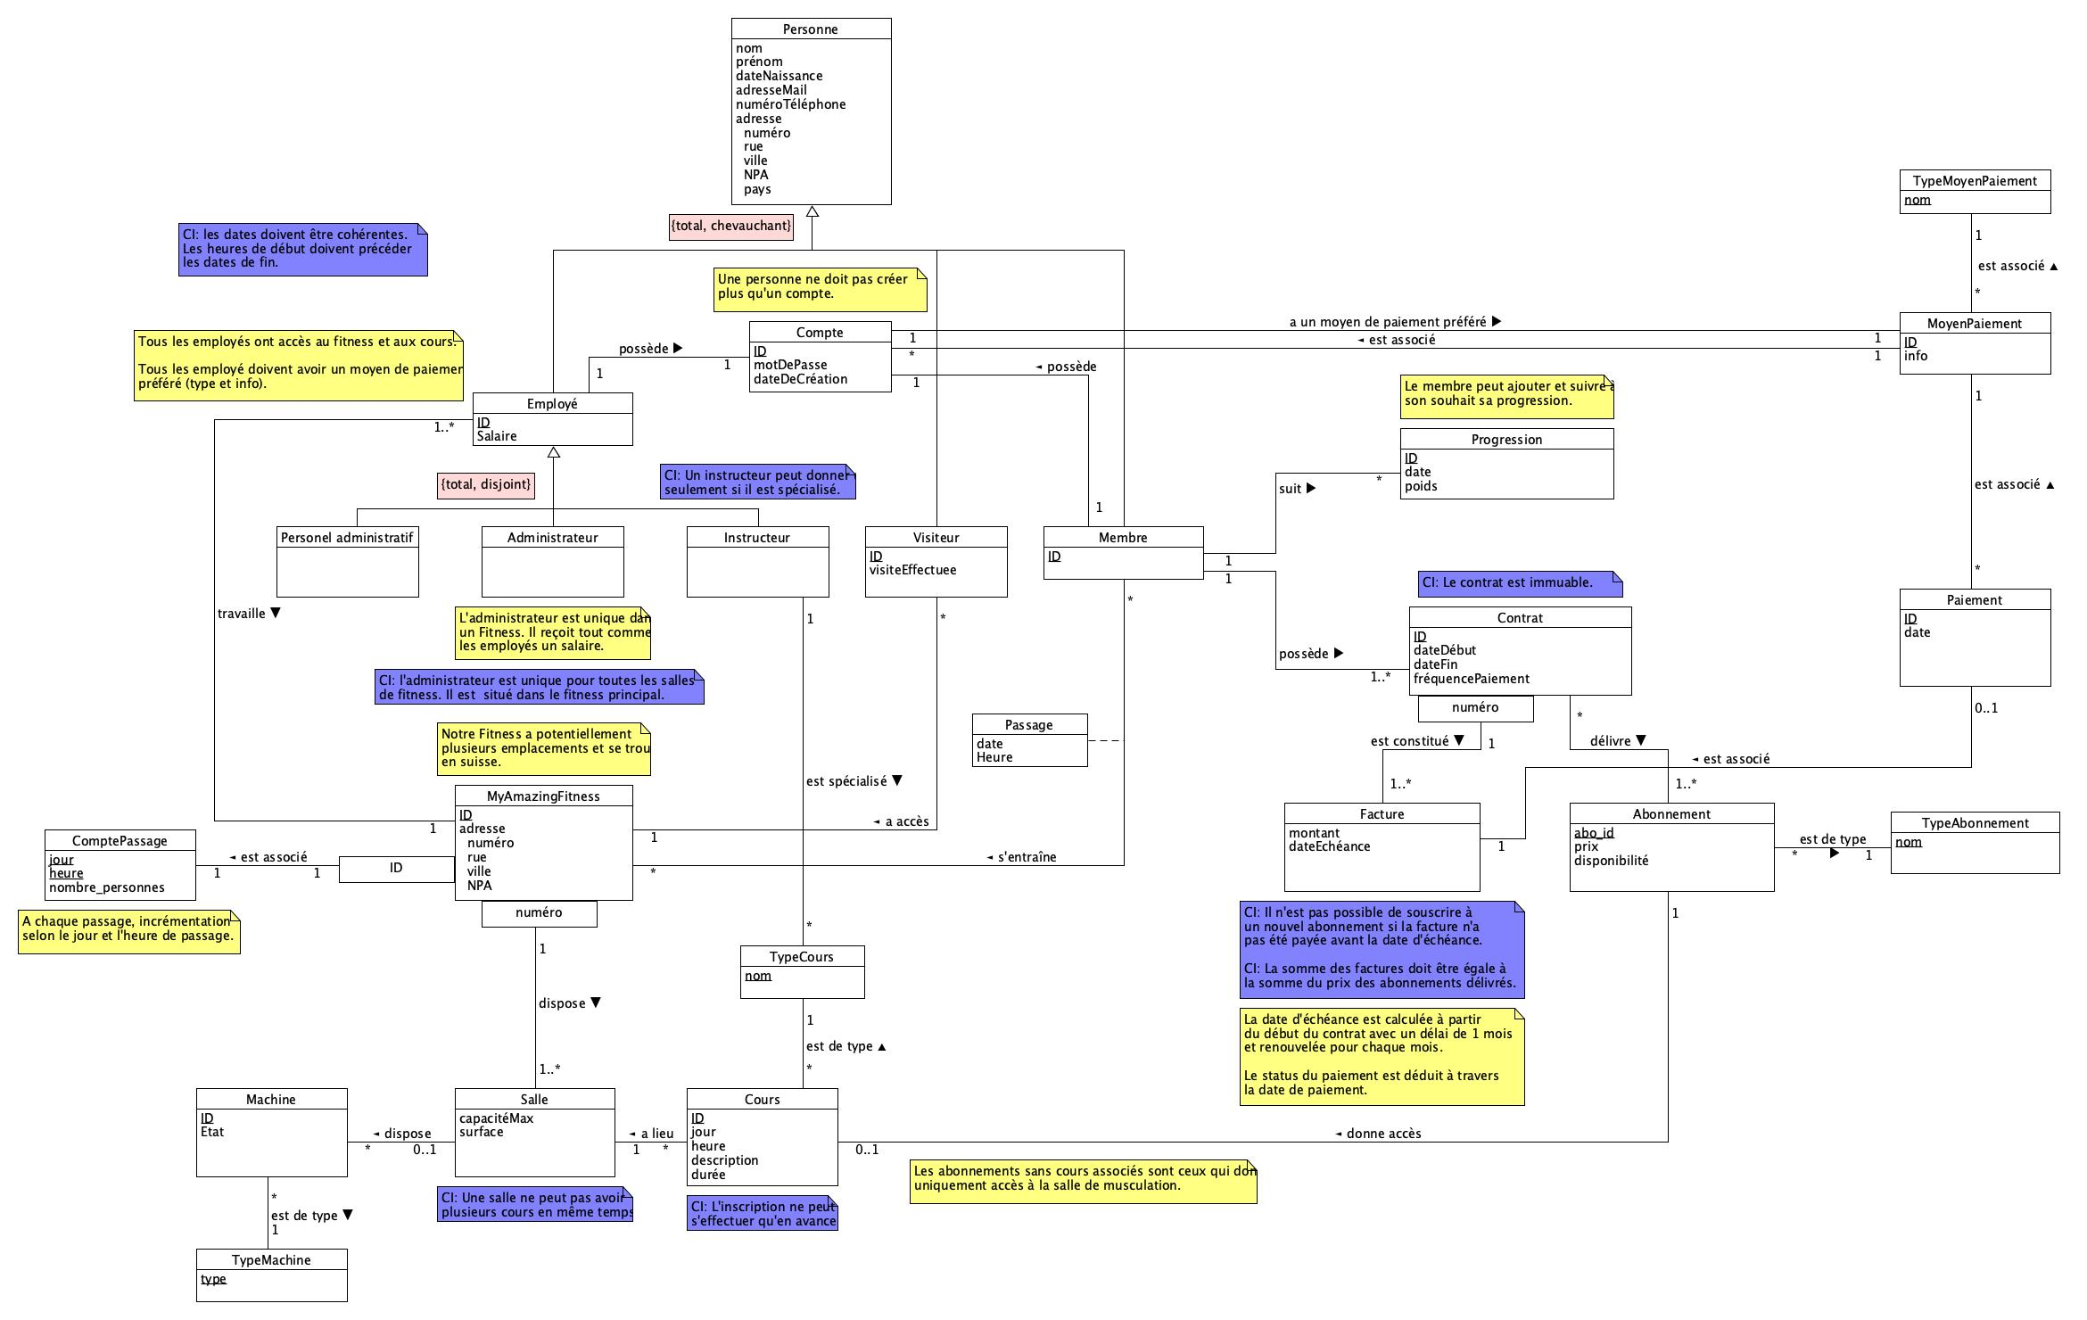
Schéma Conceptuel UML

Slide 5
Schéma Relationnel
Salle de Fitness
Personnes
Membre, Visiteur, Employé, Administrateur, Personnel Administratif, Instructeur
Compte
Progression, Membre, Passage
Contrats et Abonnements
Contrat, Abonnement, Facture
Cours
Salle, Machine, Type de Machine, Instructeurs, Type de cours

Slide 6
Implémentation Avancée
Vues :
AccountView
Vue combinant tous les comptes avec les informations personnelles.
CourseWeekView
Vue montrant tous les cours de la semaine avec détails.
MemberCourseWeekView :
Présentation des cours de la semaine avec des détails spécifiques aux membres.
4.MembreAbonnementView :
Aperçu des membres avec détails sur leurs contrats et abonnements, incluant l'identifiant du membre.
5.MembreFactureView :
Affichage des membres et de leurs factures.

Slide 7
Implémentation Avancée
Triggers :
create_account_trigger_membre et create_account_trigger_employe
Trigger avant insertion d'un nouveau membre ou employé pour créer un compte associé.
create_factures_trigger
Trigger après insertion d'un nouveau contrat d'abonnement pour créer les factures associées.
increment_comptage_passage_trigger
Trigger après insertion d'un nouveau passage pour incrémenter le comptage de personnes dans le fitness center.
suppression_trigger_membre
Trigger après suppression d'un membre pour enregistrer les informations dans le log.
suppression_trigger_employe
Trigger après suppression d'un employé pour enregistrer les informations dans le log.

Slide 8
Infrastructure Java
SQLManager
Gestionnaire de base de données SQL.
Établissement de la connexion avec la base de données.
Controller
Interface Middleware pour la gestion des utilisateurs.
Interaction avec SQLManager pour les opérations de base.
Servlets pour les pages web
Utilisation de cookies.

Slide 9
Résultats et Avantages
Tomcat
Tomcat est utilisé comme serveur d'application web.
Gère l'exécution d'applications Java Servlet et JavaServer Pages (JSP).
Dockerisation
Portabilité
Isolation
Facilité de Déploiement
PostgreSQL
système de gestion de base de données
Accès à l'Application
http://localhost:8080/home

Slide 10
Conclusion
Solution utilisation
Sécurité à déployer
Robuste et Facile à Déployer
Démonstration en live

